Slide 1

Lappi-sopimus 2026–2029
LUONNOS 5.5.2025

Slide 2

Mikä on Lappi-sopimus?
”Lappi-sopimus määrittää tahtotilan ja toimenpiteet Lapin maakunnan kehittämiseen.”

Slide 3
Lappi-sopimus on maakunnan kehittämisstrategia
Maakuntaohjelma (4 vuotta) ja maakuntasuunnitelma (pitkä tähtäin) ovat maakuntien kehittämisen lakisääteisiä asiakirjoja
→ Lapissa nämä asiakirjat ovat yhdistetty Lappi-sopimukseksi
Lappi-sopimus on kehittämisstrategia, joka esittää kokonaiskuvan strategisesta kehittämisestä ja rahoituksen suuntaamisesta maakunnassa, sekä pitkän tähtäimen tulevaisuuskuvat
Lappi-sopimus laaditaan laajassa yhteistyössä eri toimijoiden kesken
Lappi-sopimukseen kuuluu myös saamelaiskulttuuriosio, jonka laatii saamelaiskäräjät
Lapin liiton valtuusto hyväksyy uuden Lappi-sopimuksen loppuvuodesta 2025

Slide 4
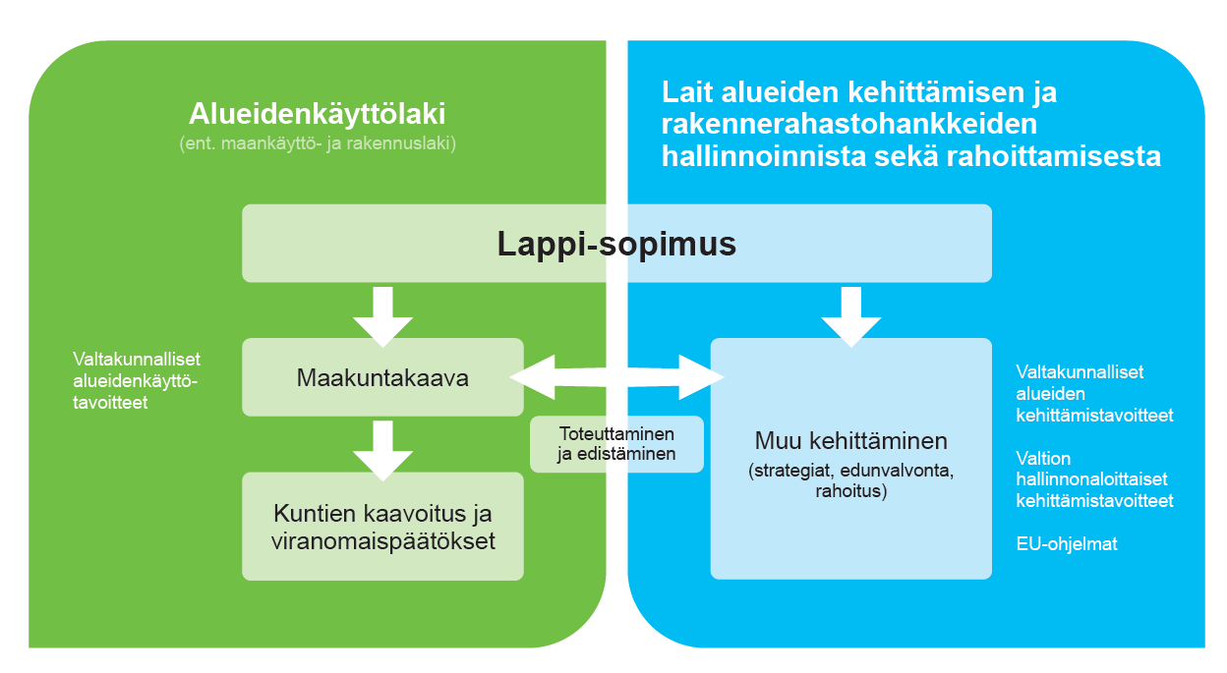
Maakunnallinen suunnittelujärjestelmä
Notes:
Maakuntakaavassa matkailuun liittyviä kaavamerkintöjä ovat esim. matkailu-ja virkistysalueet. Kunnat päättävät yleiskaavassa tarkemmin alueidenkäytöstä.

Slide 5
Luonnosvaiheen sisältöjä

Slide 6
Luonnoksen sisällysluettelo

Slide 7
Tulevaisuustarkastelu:
Lappi arktisessa toimintaympäristössä

Slide 8

Tulevaisuustarkastelu maakuntasuunnitelman pohjana, viitoittamassa tietä visioon
Tulevaisuustarkastelu ennakointi toimintaympäristön todennäköisiä muutoksia
Tarkastelu toimii työkaluna Lapin kehittämistavoitteiden hahmottamisessa ja vision määrittelyssä
Työpajoissa on tunnistettu Lappiin vaikuttavia muutostekijöitä:
väestön ikääntyminen ja väheneminen
ilmastonmuutos
arktisen alueen geopoliittisen merkityksen kasvu
kilpailu osaavasta työvoimasta
alueiden eriarvoistuminen

Slide 9
Lappi arktisessa toimintaympäristössä
Arktisuus ja kansainvälisyys ovat luonnollinen osa lappilaisten arkea kaikilla elämän osa-alueilla. Lappilaiset ovat toiminnassaan sopeutuneet ympäröivään luontoon ja arktisiin olosuhteisiin. Lapissa on myös Euroopan unionin ainoa virallisesti tunnustettu alkuperäiskansa, saamelaiset.
Geopolitiikan muutosten myötä Lapin strateginen asema on korostunut: NATO-jäsenyys, DCA-yhteistyö, huoltovarmuus, saavutettavuus, pohjoismainen yhteistyö, kaksoiskäyttö ja kaksoiskehittäminen jne.
Lappi haluaa toimia aktiivisesti arktisen alueen yhteistyössä, edistää alueen kestävää kehitystä ja profiloitua arktisten olosuhteiden huippuosaajana

Slide 10

Älykkään erikoistumisen strategia määrittelee tutkimus-, kehittämis- ja innovaatiotoiminnan tavoitteet
Lapissa toteutetaan älykkään erikoistumisen strategiaa, jossa on määritelty joukko kehittämisen painopisteitä vastaamaan Lapin vahvuuksia sekä sosiaalisia ja taloudellisia haasteita. Älykkään erikoistumisen strategia on kiinteä osa Lappi-sopimusta.
Lapin älykkään erikoistumisen tärkeimpänä periaatteena on arktisten luonnonvarojen sekä olosuhteiden kestävä hyödyntäminen. Strategian painopisteitä ovat:
Kiertotalous kestävän kasvun perustana
Teknologiat kestävän tuotannon ja palvelujen uudistajana
Hyvinvointi- ja elämyspalveluita luonnosta
Uusiutuvan energian ratkaisut omavaraisuuden edistäjänä
Strategialla panostetaan osaamiseen ja innovaatioiden syntyyn sekä alueellisen innovaatioekosysteemin rakentamiseen ja sen toimintaan. Lisäksi pyritään löytämään uusia liiketoimintamahdollisuuksia.

Slide 11
Aluerakennekartta 2045+

Slide 12
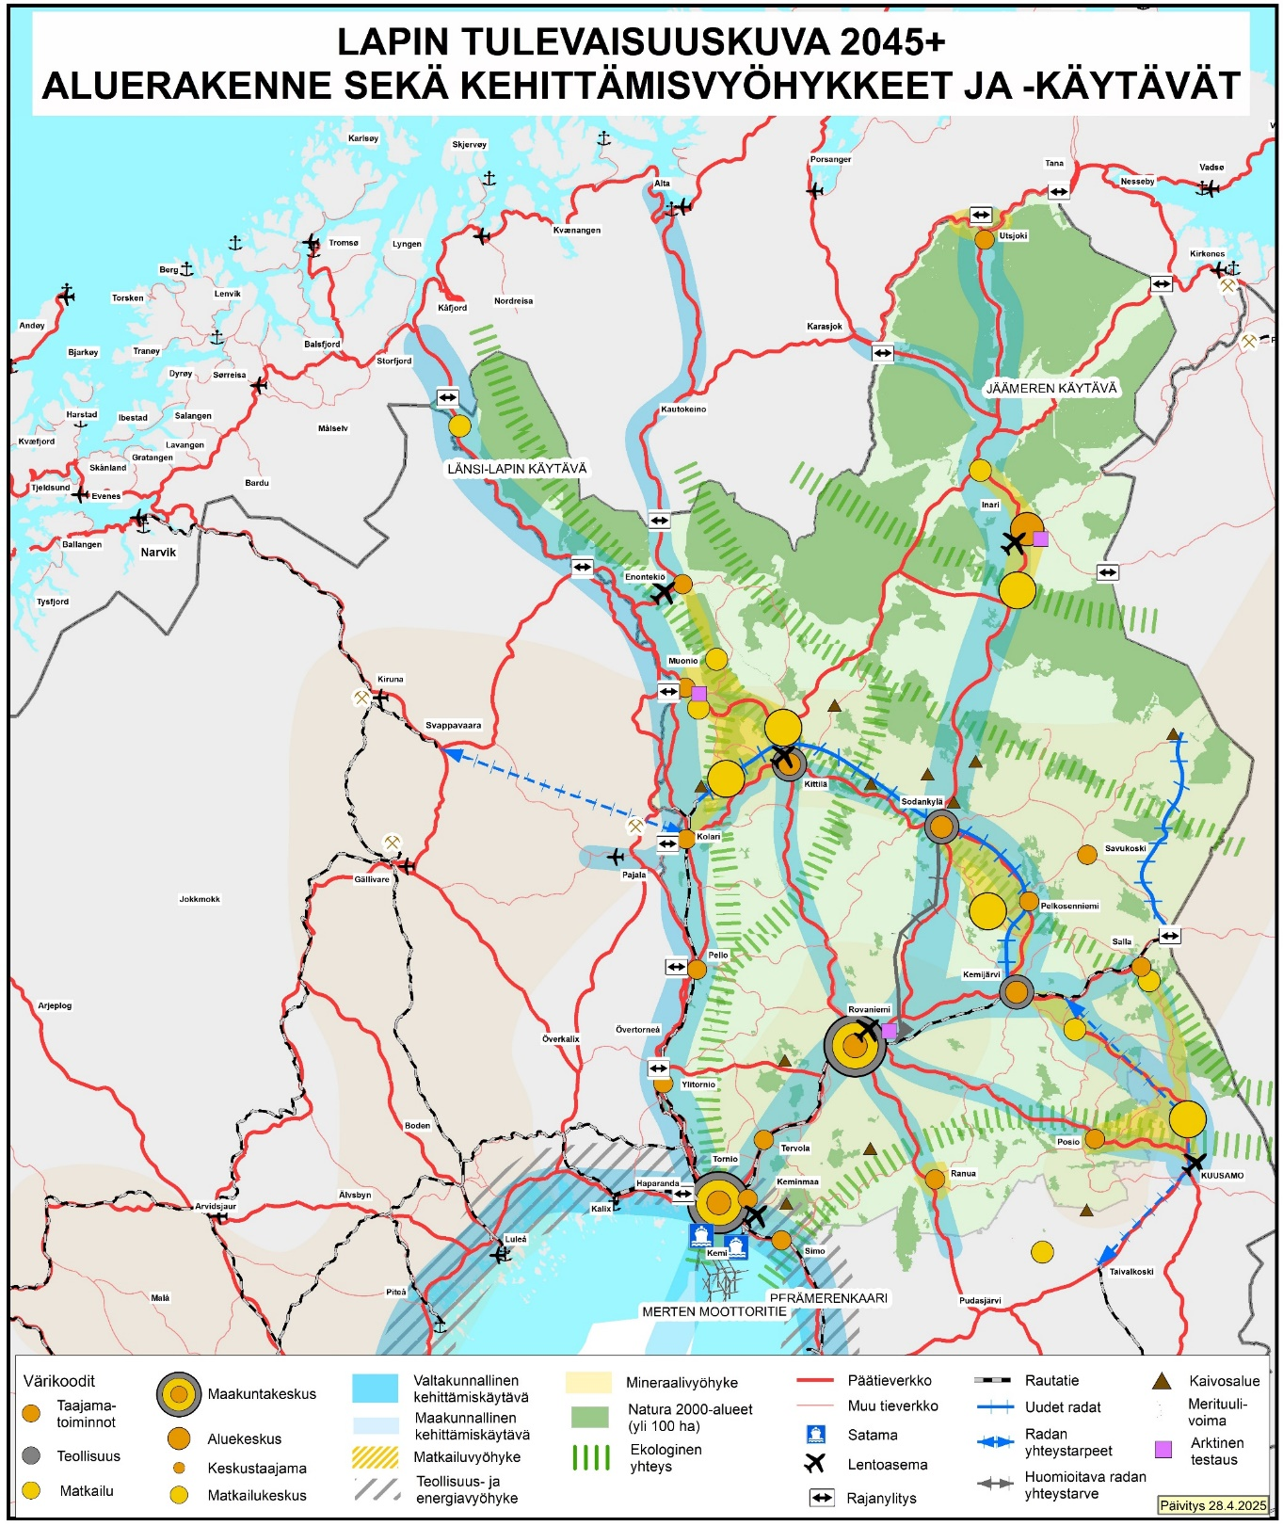
Aluerakennekartta suunnittelun pohjana
.
Aluerakennevisio 2045+ ilmaisee lappilaisen tahtotilan tulevaisuudesta. Aluerakenteen runkona toimivat visiossa kehittämisvyöhykkeet ja -käytävät sekä keskushierarkia, kuten maakunta- ja aluekeskukset sekä keskustaajamat.
Visiokartta ohjaa ja mahdollistaa maakunnan maankäytön suunnittelua yleisellä tasolla, mutta sillä ei ole oikeusvaikutuksia
Karttaan tehtyjä päivityksiä:
Maakuntakaavoituksessa edistetään ratayhteyttä Rovaniemi-Kemijärvi- Sodankylä
Huomioitavana ratayhteystarpeena Rovaniemi-Sodankylä
Poikittaisia maantieyhteyksiä korostettu
Norja näkyy enemmän, mm. Narvikin satama
Kehittämiskäytävä siirretty Kirkkoniemestä Utsjoelle
Kemijärvi-Kuusamo väli (vt. 5) valtakunnalliseksi kehittämiskäytäväksi

Slide 13
Esitykset Lappi-sopimuksen visioksi

Slide 14
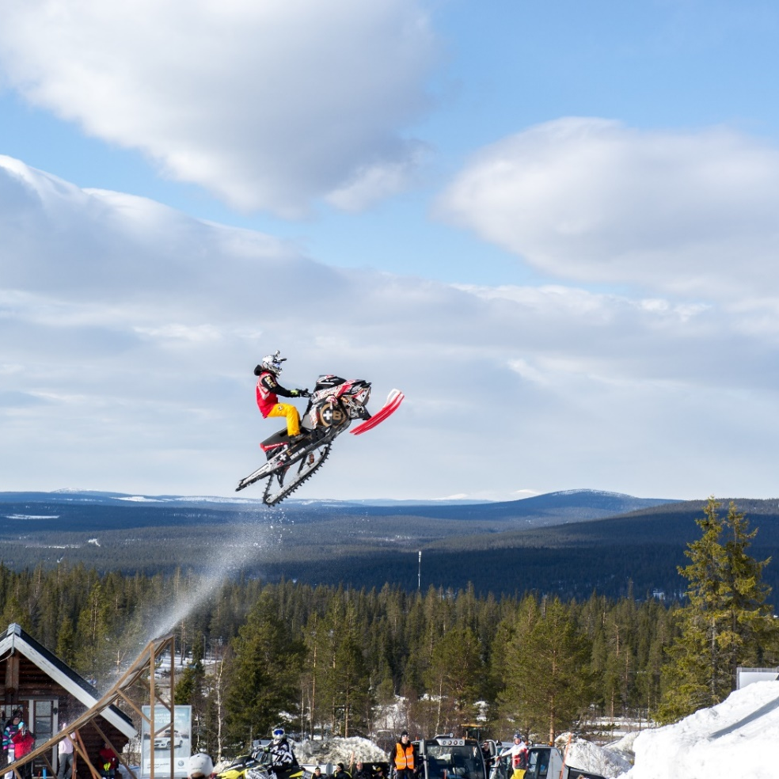
Vaihtoehtoja Lappi-sopimuksen visioksi
vuoteen 2029
Onnellinen Lappi – hyvinvointia ja kestävää kasvua arktisella alueella
Lappi – Elämäsi mittainen etappi. Ympäristöälykkäästi ja yhteisöllisesti
Lappi – Hyvä paikka elää nyt ja tulevaisuudessa
Nyk. visio: Älykäs ja kansainvälinen Lappi on arktinen edelläkävijä. Rakennamme maailman puhtaimmassa maakunnassa kestävää kilpailukykyä, hyvinvointia ja menestystä. #RakkauestaLappiin

Slide 15
Kestävän kehityksen tavoitteista missioiksi

Slide 16

Painopisteiden sijasta SDG:ta johdetut missiot (kehittämistehtävät)
Lappi-sopimuksessa maakunnan eri toimijat sitoutuvat omissa rooleissaan edistämään missioita seuraavien neljän vuoden aikana
Missioiden lähtökohtana ovat YK:n Agenda 2030 - kestävän kehityksen toimintaohjelman tavoitteet (Sustainable Development Goals)
Niistä on poimittu erityisesti Lapin näkökulmasta keskeisiä tavoitteita:
3. Terveyttä ja hyvinvointia
4. Hyvä koulutus
7. Edullista ja uusiutuvaa energiaa
8. Ihmisarvoista työtä ja talouskasvua
9. Kestävää teollisuutta, innovaatioita ja infrastruktuureja
13. Ilmastotekoja
16. Rauha, oikeudenmukaisuus ja hyvä hallinto
17. Yhteistyö ja kumppanuus
Notes:
Mission ja vision ero on se, että missio viittaa enemmän olemassaolon syyhyn ja tehtävään, ja visio puolestaan kuvaa tulevaisuutta ja sitä, missä yritys haluaa joskus vuosien päästä olla. Missio on siis enemmän nykytilaa ja visio tulevaisuutta.

Slide 17
Alustavia sisältöjä: Missiot
1. Kestävästi menestyvä Lappi / Kestävästi elinvoimainen Lappi
2. Vetovoimainen Lappi
3. Kilpailukykyinen ja uudistuva Lappi
4. Ympäristöviisas / Ilmastoviisas Lappi
5. Yhteinen Lappi

Slide 18




Missio 1: Kestävästi menestyvä Lappi / Kestävästi elinvoimainen Lappi
Kehittämistehtävä: Rakennamme kestävää kasvua ja turvaamme alueellisesti tasa-arvoista kehitystä
Lappi edistää kestävää ja vastuullista kasvua puhtaan talouden, uusiutuvan energian, kaivostoiminnan ja matkailun teemoissa koko Suomen hyväksi. Varmistamme puhtaan siirtymän investointipotentiaalin toteutumista huomioiden vaikutukset väestöön, alueen kestävyyteen ja elinvoimaan, muihin elinkeinoihin sekä ilmastonmuutokseen.
Kasvatamme jalostusastetta, lisäämme resurssitehokkuutta ja kehitämme tuotteita vastaamaan puhtaan talouden vaatimuksiin
Kehitämme yritysmyönteistä toimintaympäristöä ja luomme edellytyksiä pk-yritysten kasvulle ja kansainvälistymiselle, sekä sujuville sukupolven- ja omistajanvaihdoksille
Lappi profiloituu arktisen alueen asiantuntijana ja olosuhdeosaajana: kylmä- ja talvitestaus, arktisen alueen tutkimus, puolustusteollisuus, kaksoiskäyttö ja kaksoiskehittäminen
Saavutettavuutta kehitetään toteuttamalla Lapin liikennestrategiaa ja tiivistämällä pohjoismaista yhteistyötä
Pidämme koko Lapin asuttuna ja rakennamme alueellisesti tasa-arvoista kehitystä
Kaikkea elinkeinotoimintaa kehitetään kestävästi, vastuullisesti ja huomioiden sosiaalinen hyväksyttävyys

Slide 19



Missio 2: Vetovoimainen Lappi
Kehittämistehtävä: Kehitämme veto- ja pitovoimaa sekä viestimme siitä vahvalla Lappi-brändillä
Väestön väheneminen ja osaavan työvoiman puute ovat edelleen suurimmat näköpiirissä olevat haasteet Lapin kehitykselle. Tulevina vuosina on tärkeää aikaansaada muuttoliikettä Lappiin: uusia asukkaita, osaavaa työvoimaa ja investointeja.
Vahva ja monipuolisesti Lapin mahdollisuuksista viestivä Lappi-brändi on tärkeä työkalu osaajien houkutteluun sekä Suomesta että kansainvälisesti
Pitovoiman kehitettäviä osa-alueita ovat mm. tarpeita vastaavien asuntojen saatavuus, peruspalvelut kuten päiväkoti, koulu ja terveydenhuolto, sekä yhteisöllisyys ja osallisuus > huomio perheisiin
Lapissa ikääntyvän väestön kokemus ja viisaus hyödynnetään työelämän voimavarana

Slide 20


Missio 3:Kilpailukykyinen ja uudistuva Lappi
Kehittämistehtävä: Kasvatamme kilpailukykyä panostamalla osaamiseen ja vahvistamalla TKI-toimintaa Koulutus ja osaamistason nosto vastaavat omalta osaltaan osaajapulan haasteeseen ja tukevat maakunnan kehitystä. Lapissa panostetaan osaamisen kehittämiseen ennakoimalla tulevaisuuden osaamistarpeita, sekä turvaamalla ja kehittämällä koulutusmahdollisuuksia kaikilla koulutuksen tasoilla alueellisten tarpeiden mukaisesti.
Koulutusta kehitetään ja turvataan
TKI-toimintaa tulee kasvattaa lappilaisista lähtökohdista kansainvälisille markkinoille: Arktista olosuhdeosaamista
Lapin älykkään erikoistumisen strategia 2023–2027 ohjaa tutkimus-, kehittämis- ja innovaatiotoimintaa Lapissa
TKI-toiminnassa yritysyhteistyötä on edelleen kehitettävä ja panostettava erityisesti innovaatioprosessin koordinointiin, konkreettisten tulosten saavuttamiseen ja innovaatioiden kaupallistamiseen
Lapin vahvuutena TKI-toiminnassa ovat korkean osaamisen tutkimus- ja testausyksiköt sekä labrat

Slide 21




Missio 4: Ilmastoviisas ja luontopositiivinen Lappi
Kehittämistehtävä: Sopeudumme ilmastonmuutokseen ja turvaamme luonnon monimuotoisuutta Lappi pitää kiinni tavoitteesta olla hiilineutraali maakunta vuoteen 2035 mennessä ja tavoittelee lisäksi 80 % päästövähennyksiä vuoteen 2030 mennessä Hinku-laskentaan kuuluvissa päästöissä. Lappi pyrkii pysäyttämään luonnon monimuotoisuuden heikkenemisen sekä edistämään luonnon vahvistumista. Teemme toimenpiteitä ilmastonmuutoksen hillitsemiseksi ja puhtaan siirtymän toteuttamiseksi mm. toteuttamalla Lapin ilmasto- ja energiastrategiaa.
Arktinen alue lämpenee neljä kertaa nopeammin kuin maapallo keskimäärin (Ilmatieteenlaitos 2022). Siksi on tärkeää kohdistaa huomiota ilmastonmuutoksen hillinnästä entistä enemmän myös sopeutumiseen.
Eniten sopeutumistarvetta on luontosidonnaisilla toimialoilla (porotalous, metsätalous, maatalous)
Luonnolla on vahva itseisarvo. Luonnon itseisarvon tunnustaminen korostaa vastuuta, joka on huomioitava maankäytön suunnittelussa talouskasvun ja puhtaan siirtymän tavoittelun rinnalla

Slide 22


Missio 5: Yhteinen Lappi
Kehittämistehtävä: Edistämme lappilaisten hyvinvointia ja yhteisöllisyyttä
Väestön hyvinvointi on olennainen osa maakunnan elinvoimaa ja vetovoimaa. Hyvinvoinnin osa-alueita ovat riittävät peruspalvelut, turvallinen ja hyvinvointia tukeva elinympäristö sekä yhteisöllisyys ja osallisuus. Lapissa panostetaan terveyden edistämiseen ja sairauksien ennaltaehkäisyyn, peruspalvelujen saatavuuden turvaamiseen sekä syrjäytymisen ehkäisemiseen ja yhteisöllisyyden tukemiseen.
Yhteisöllisyys voimavaraksi ja hyvinvoinnin lähteeksi
Lapin arjen turvaa –toimintamalli
Peruspalvelujen turvaaminen ja alueellinen tasa-arvoisuus
Paikallisten oikeudet
”Lapin tulevaisuus tarvitsee toivorikkaan narratiivin, joka vahvistaa yhteisöllisyyttä, osallisuutta ja alueen elinvoimaa.”

Slide 23
Saamelaiskulttuuriosio
Laki: ”Lapin maakunnassa saamelaiskulttuuria koskevan osan valmistelee saamelaiskäräjät”
Saamelaiskulttuuriosio tulee Lappi-sopimuksen liitteeksi

Slide 24
Seuranta ja mittarit

Slide 25
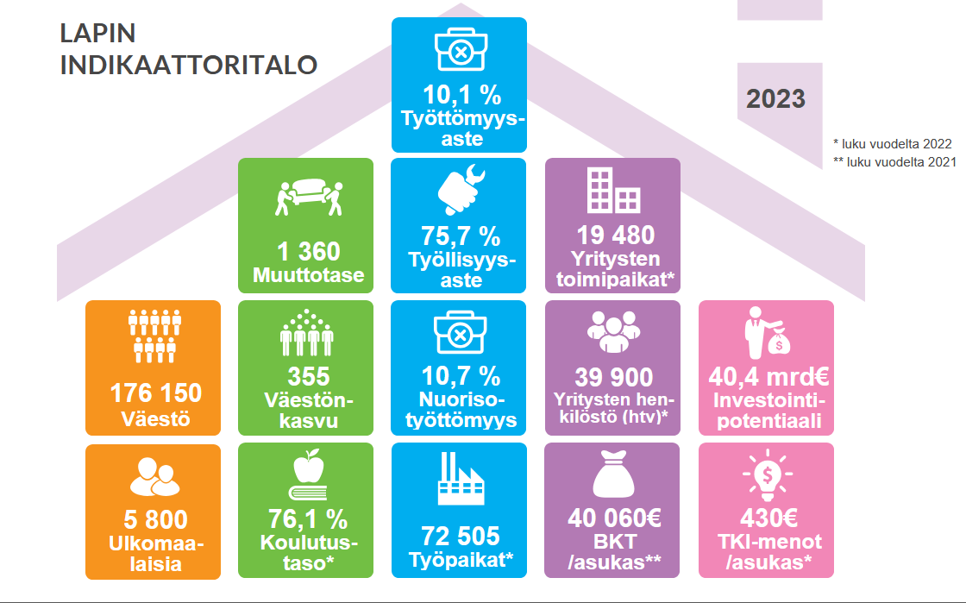

Slide 26
Kiitos!
Lisätietoja:
kehittämispäällikkö Satu Luiro
satu.luiro@lapinliitto.fi
p. 0400 124 029

